Slide 1
Литва
Silvija

Slide 2
Герб

Slide 3
Литва разделена на 10 округов

Slide 4
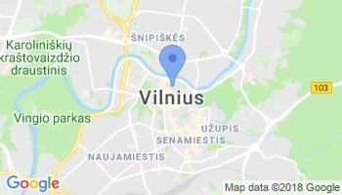
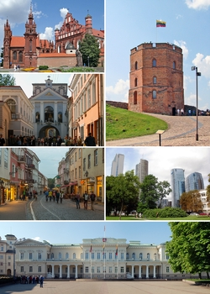
Вильнюс - столица Литвы

Slide 5
Президент Гитанас Науседа

